Slide 1

Projekt zur Vorhersage von Schulabbrüchen
Mitwirkende
Yusuf Bayrak (Teamlead)
Beate Sayda
Emrah Kilinc
Matthias Grimm
Datum: 08.08.2023

Slide 2

Inhalt
Einleitung
Studienabbruch: Herausforderungen und Auswirkungen
Datenbeschaffung und -vorbereitung
Explorative Datenanalyse (EDA)
Maschinelles Lernen zur Vorhersage von Studienabbrüchen
Dashboard-Erstellung in Power BI
Projektergebnisse und Mehrwerte
Zukünftige Entwicklungen und Weiterführung des Projekts

Slide 3

Eınleıtung

Slide 4
Das Giggle Tech Institute hat uns mit der Aufgabe betreut, herauszufinden, warum die Studenten ihr Studium abbrechen.

Slide 5

Studienabbruch: Herausforderungen und Auswirkungen

Slide 6
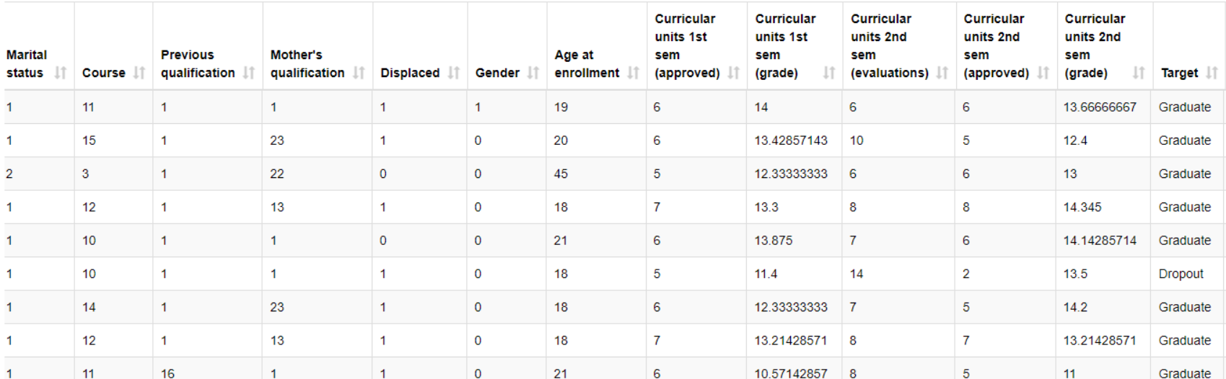
Datenbeschaffung und -vorbereitung

Slide 7
Über Datensatz
34 Spalten
3630 Zeile
kategoriale (qualitative) Variablen wie das Geschlecht oder die Art der Anwendung
ordinale Daten, die Variablen wie den Familienstand messen; untersuchte Trends im Zeitverlauf wie die Inflationsrate oder das GDP
numerische Variablen wie die Anzahl der Lerneinheiten zu Beginn des Semesters oder das Alter bei der Einschreibung
Information über den Datensatz
Internet-Browsing zum besseren Verständnis der Daten
https://www.kaggle.com/code/milanbhadja/comprehensive-eda-fe-and-model-development
https://archive-beta.ics.uci.edu/dataset/697/predict+students+dropout+and+academic+success

Slide 8
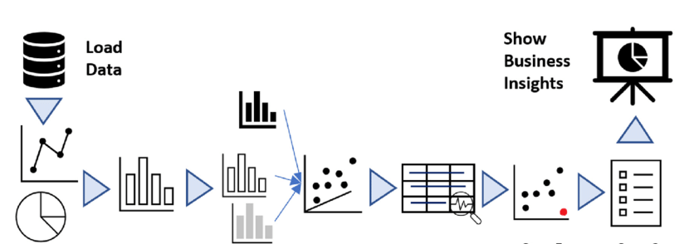
Explorative Datenanalyse (EDA)

Slide 9
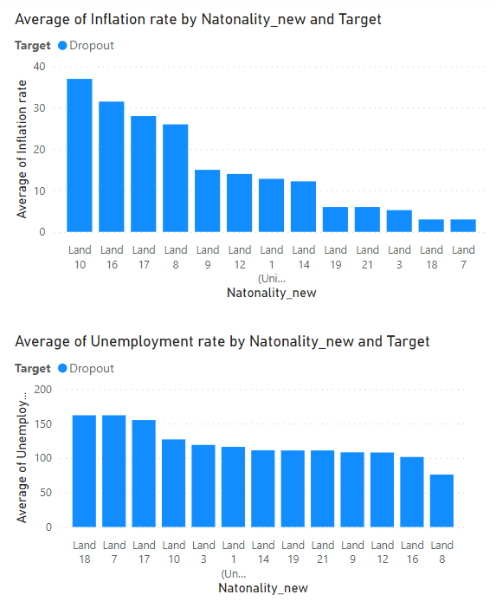
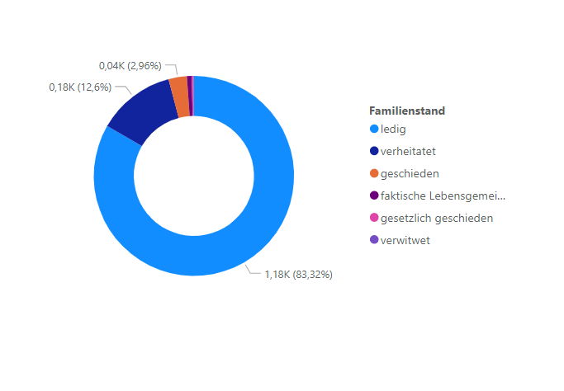
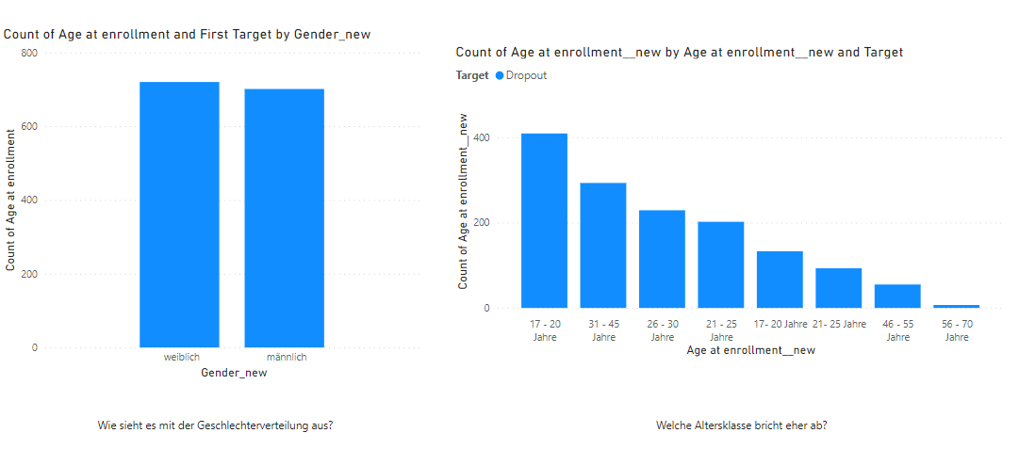
Visualisierungen

Slide 10

Machine Learning zur Vorhersage von Studienabbrüchen
Auswahl der relevanten Merkmale (Features)
Modellauswahl und -entwicklung
Evaluierung der Modellleistung

Slide 11

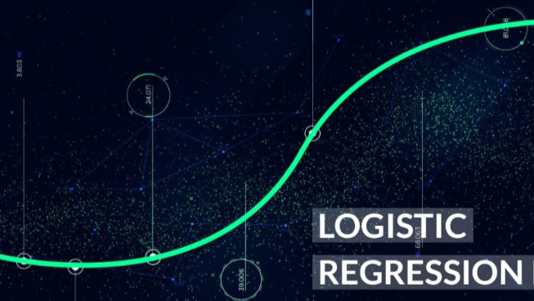

Classifier Modelle
Random Forest
Logistic Regression
XGBoost

Slide 12

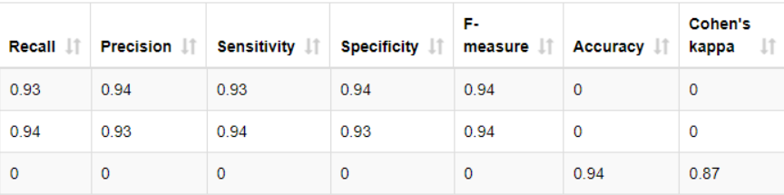
Unser letztes Modell ist XGBoost.

Slide 13
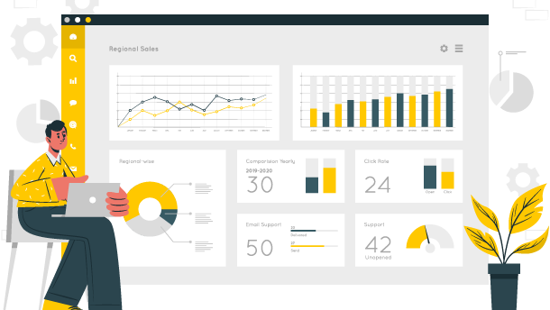
Dashboard-Erstellung in Power BI

Slide 14
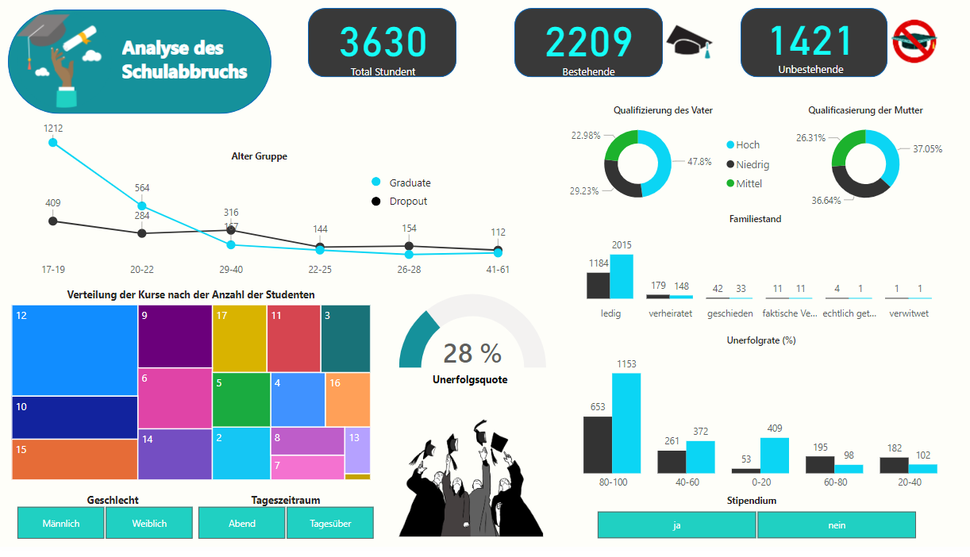
Visualisierung der Studienabbrüche
Überwachung der Wirksamkeit von Unterstützungsmaßnahmen
Veränderung der Abbruchraten nach Intervention

Slide 15

Projektergebnisse und Mehrwerte

Slide 16

Reduzierung der Studienabbruchraten
Verbesserte Beratung und Betreung von Stidierenden

Slide 17

Zukünftige Entwicklungen und Weiterführung des Projekts

Slide 18

Möglichkeiten zur weiteren Verbesserung des Modells und Dashboards
Integration zusätzlicher Faktoren und Datenquellen

Slide 19
Quelle von Bilder
https://www.lovetoknow.com/parenting/teens/causes-high-school-dropouts
https://modernlearners.com/wp-content/uploads/2016/05/rsz_students_dropping_out-shutterstock-cropped.jpg
https://risingkashmir.com/school-dropouts-causes-and-concerns-dab6f65c-1667-4d9f-bb5c-1cd5db4b2953
https://miro.medium.com/v2/resize:fit:720/0*XGeW8XG7EBcin9Q8
https://miro.medium.com/v2/resize:fit:900/1*yAGsAkwd4xnkHYErCyQl4Q.jpeg
https://www.bitscape.com/media/k21fvgwh/power-bi.png
https://www.theedadvocate.org/wp-content/uploads/2016/01/a.jpg
https://www.insidehighered.com/sites/default/files/styles/max_650x650/public/media/GettyImages-1209636820_0.jpg?itok=TtnA7kmP
https://www.findlaw.com/static/c/images/image/upload/c_scale,w_448,h_299/v1629702292/aemwp-prod/content/dam/content/original-images/choices_TS.jpg?_i=AA

